Slide 1





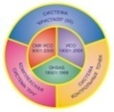


Интеллектуальный учёт,
как основной инструмент Цифрового РЭС
Ворфоломеев Артем Александрович
к.т.н., Руководитель направления Интеллектуальный учёт ООО «НПО «МИР»

Slide 2
Основные цели создания ЦРЭС и ИСУЭ
Повышение надежности – улучшение показателей SAIDI и SAIFI за счет 100% наблюдаемости сетей 10/0,4 кВ (ТП/КТП), использования реклоузеров и элементов самовосстанавливающихся сетей на транзитных ТП.
Снижение коммерческих и технических потерь – прямое повышение экономической эффективности работы сетевого предприятия.
Ключевая проблема
Ограниченность инвестиций – требуется низкая стоимость создания и эксплуатации.
Риски функционирования ИСУЭ в 2025 году
!!! Прямая зависимость функционирования и наблюдаемости ИСУЭ от операторов сотовой связи GSM – территориальные отключения сотовой связи (локальные участки подавления сигнала).

Slide 3

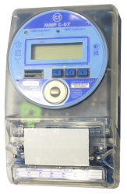
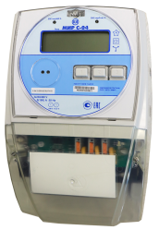
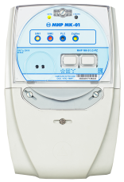
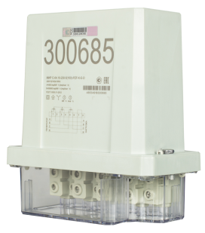
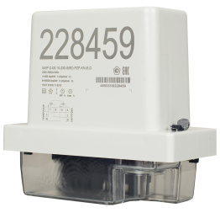
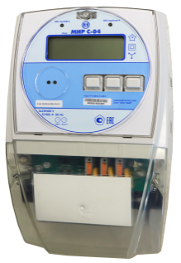
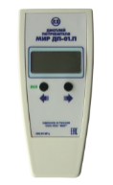
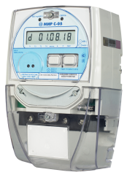
Типовая ИСУЭ по состоянию на 2025 год
ИВК (Пирамида-Сети)
Проприетарный протокол УСПД
GSM
Приборы учета на ТП
УСПД
RS-485
RS-485
ТП/КТП
10/0,4 кВ
СПОДЭС
СПОДЭС
MESH-сети
Выносной дисплей
радиоканал
Приборы учета абонентов
Научно-производственное объединение «МИР»

Slide 4

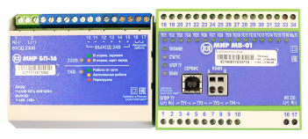
Типовая ИСУЭ c ТМ по состоянию на 2025 год
ИВК (Пирамида-Сети)
ОИК (ДП РЭС, ЦУС)
Проприетарный протокол УСПД
GSM
МЭК 870-5-104
ТС, ТУ, ТИ
(с приборов учета - пороги, спорадика)
Контроль состояния датчиков пожарной и охранной сигнализации;
Контроль наличия напряжения на отходящих фидерах 0,4кВ;
Контроль нормального режима работы ТП – параметры ввода и отходящих фидеров 0,4кВ (токи, напряжения, мощности);
Контроль напряжения по фидеру (использование любых абонентских ПУ в качестве ТИТ);
Возможность дооснащения ТП измерителями КЗ для контроля аварийных режимов на фидерах 10кВ.
Приборы учета на ТП
УСПД
Ионисторный ИБП
МИР БП-16
Модуль дискретного ввода/вывода МВ-01
RS-485
RS-485
RS-485
ТП/КТП
10/0,4 кВ
СПОДЭС
3*ТС
ИП24В
ТС/ТУ
СПОДЭС
MESH-сети
Выносной дисплей
радиоканал
Приборы учета абонентов
Научно-производственное объединение «МИР»

Slide 5
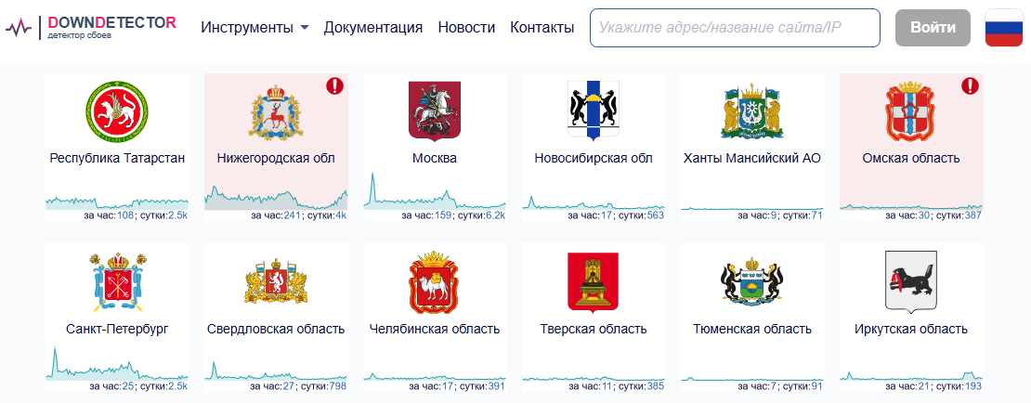
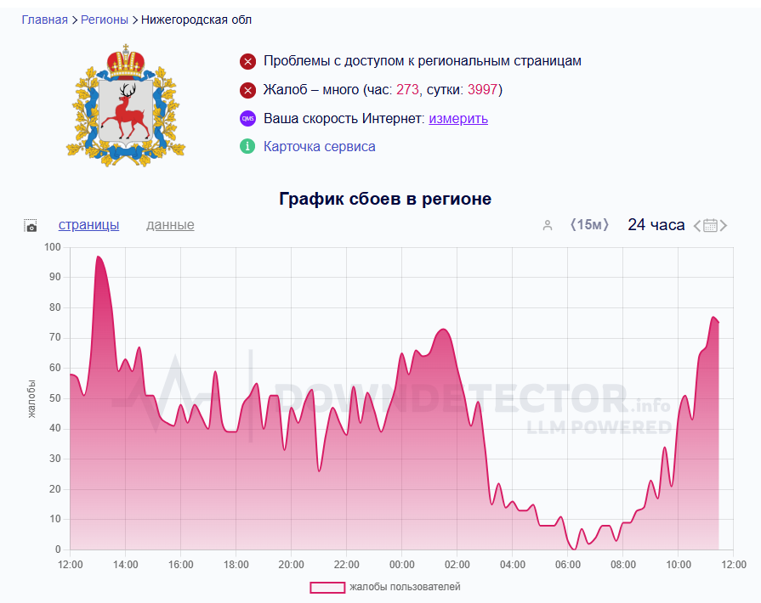
Проблемы с сотовой связью в 2025 году
Сервис DOWNDETECTOR*
*Информация актуальна на 30.06.2025г. 8:00(МСК)
Причины отсутствия сотовой связи:
Регламентные работы оператора связи;
Оперативная необходимость силовых структур;
Неблагоприятные погодные условия;
Авария на стороне оператора связи.
Научно-производственное объединение «МИР»

Slide 6
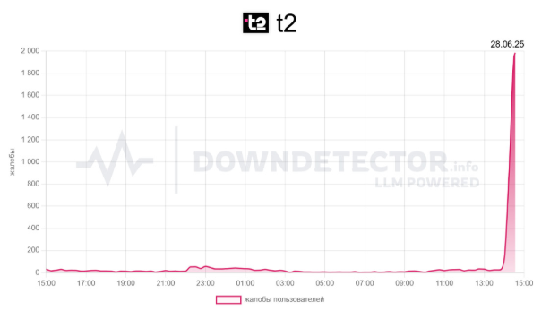
Проблемы с сотовой связью в 2025 году
Информационный ресурс ОМСК-ИНФОРМ https://omskinform.ru/
28 июня 2025г. «Сотовые операторы рассказали о новом отключении мобильного интернета в Омске»
…перебои фиксировались у операторов МТС и «МегаФон», однако сегодня, 28 июня, к ним добавился еще и Tele2. График сбоев на сайте downdetector.su «взлетел» на отметку в несколько тысяч жалоб всего за полчаса.
– Причины не зависят от оператора и никак не связаны с работоспособностью наших сетей. Ограничения обусловлены мерами безопасности. Мы не можем повлиять на снятие ограничений, и их сроки нам неизвестны. Однако мы очень рассчитываем на восстановление сервиса в ближайшее время, – рассказали в Tele2.
– Сейчас могут наблюдаться сложности с работой интернета. Трудности возникли по независящим от нас причинам. Рекомендуем в этот период пользоваться Wi-Fi, если есть такая возможность, – сообщил оператор [«Мегафон»].
Научно-производственное объединение «МИР»

Slide 7
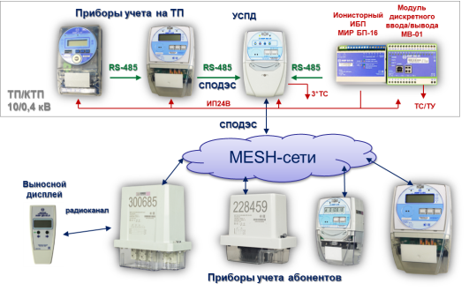
Цифровой РЭС на базе типовой ИСУЭ
ИВК (Пирамида-Сети)
ОИК (ДП РЭС, ЦУС)
Проприетарный протокол УСПД
MESH-PLC FСC
МЭК 870-5-104
ТС, ТУ, ТИ
(с приборов учета - пороги, спорадика)
Научно-производственное объединение «МИР»

Slide 8

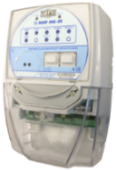









Пример реализации проекта в ПАО «РОССЕТИ Сибирь» - 2022г.
Комплексное решение на базе МК-01.А с Ethernet
ПС 35/10кВ
1*ТП 10/0,4кВ
Ethernet
FCC 10кВ
G3-PLC/ZIGBEE
CA 0,4кВ
МК-01.А являются БС трёх MESH- сетей:
PLC-YNET-FCC (10 кВ);
PLC-YNET-CA / PLC-G3-CA (0,4 кВ);
ZIGBEE PRO.
Все типы приборов учёта МИР:
Внутр./наруж. установки;
Однофазные/трехфазные;
Прямого/полукосв. включ.
Используются технологии связи:
GSM (технологич. связь);
ETHERNET;
RS485;
PLC-YNET-FCC;
PLC-YNET-CA;
PLC-G3PLC-CA;
ZIGBEE PRO;
BLUETOOTH.
2*ТП 10/0,4кВ
Y-NET/ZIGBEE
CA 0,4кВ
3*ТП 10/0,4кВ
GSM
УСПД другого производителя
ПУ split другого производителя
PLC
RS485
4*ТП 10/0,4кВ
GSM
УСПД другого производителя
ПУ split другого производителя
PLC
RS485
В рамках проекта подтверждена возможность построения систем ИСУЭ без использования GSM каналов связи

Slide 9
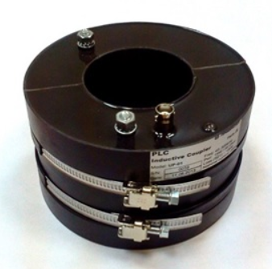
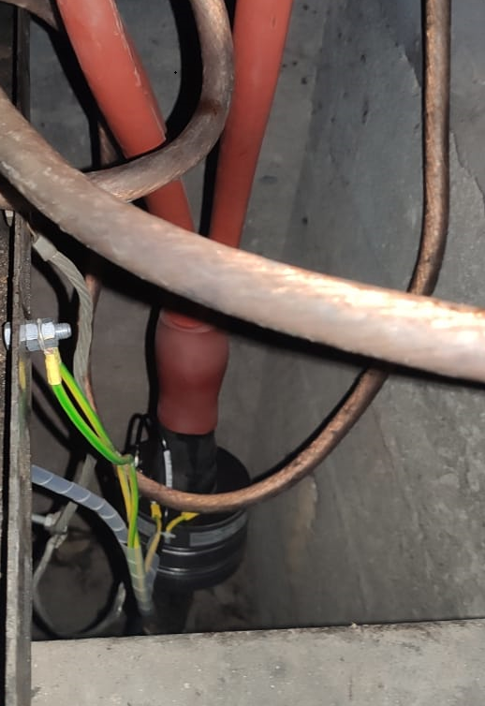
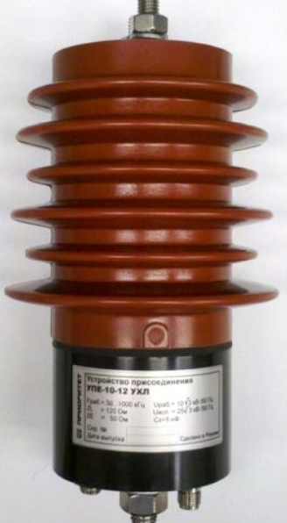
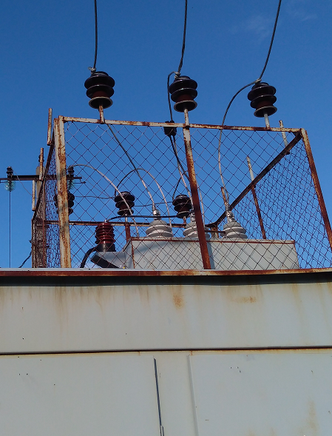
Характеристики PLC 10 кВ
Канал передачи – «фаза – земля» (требуется только одно УПЕ-10);
Количество уровней ретрансляции – до 8;
Полноценная MESH-сеть;
Дальность передачи между соседними узлами – до 5 км;
Канальная скорость передачи данных:
* 2,5 кБит/с – технология Y-NET с модуляцией DSCK (шумоподобный сигнал) в диапазоне CENELEC А или B
* до 300 кБит/с – технология G3-PLC (тип модуляции – OFDM) в диапазоне FCC (154 – 487,5 кГц)
УП-01 – индуктивное устройство присоединения на кабельную вставку в яч. 10 кВ
УПЕ-10 – емкостное устройство присоединения на фазу ВЛ-10 кВ

Slide 10
Ожидаемый эффект
Кратное улучшение показателей SAIDI и SAIFI
Снижение затрат на каналы связи
Использование инфраструктуры ИСУЭ бытовых потребителей, в качестве компонентов Цифрового РЭС
Выводы
Новый подход к реализации задачи создания ЦРЭС – единая система цифровизации сетей 10 – 0,4 кВ, до каждого абонента 0,4 кВ.
Действующий пример использования MESH-технологии для создания собственной инфраструктуры передачи данных с объектов 10/0,4 кВ и реклоузеров по минимальной стоимости.
Снятие зависимости от операторов сотовой связи, нет операционных затрат на сотовую связь (готовая инфраструктура связи).

Slide 11

644105, г. Омск, ул. Успешная, 51
Т./ф. (3812) 35-47-10, 35-47-30
www.mir-omsk.ru

